Slide 1
Международная студенческая научно-богословская конференция Санкт-Петербургской православной духовной академии 6-7 мая 2014 г.
ПАСТЫРСКОЕ БОГОСЛОВИЕ

Slide 2
ОСОБЕННОСТИ ПАСТЫРСКОГО ДУШЕПОПЕЧЕНИЯ О НАРКОЗАВИСИМЫХ

Slide 3
«С пастырским состраданием относясь к жертвам пьянства и наркомании, Церковь предлагает им духовную поддержку в преодолении порока. Не отрицая необходимости медицинской помощи на острых стадиях наркомании, Церковь уделяет особое внимание профилактике и реабилитации, наиболее эффективных при сознательном вовлечении страждущих в евхаристическую и общинную жизнь»
(Основы социальной концепции
Русской Православной Церкви).

Slide 4
Основная причина бегства многих наших современников в царство алкогольных или наркотических иллюзий - это духовная опустошенность, потеря смысла жизни, размытость нравственных ориентиров.
Наркомания и алкоголизм становятся проявлениями духовной болезни не только отдельного человека, но всего общества.

Slide 5
Не отрицая необходимости медицинской помощи на острых стадиях наркомании, Церковь уделяет особое внимание профилактике и реабилитации, наиболее эффективных при сознательном вовлечении страждущих в евхаристическую и общинную жизнь»

Slide 6
Данная тема не разбиралась ещё на страницах учебных пособий предлагаемых для изучения в духовных академиях и семинариях.

Slide 7
Пастырское богословие митрополита Антония (Храповицкого),
Православное пастырское служение архимандрита Киприана (Керна),
Лекции по пастырскому богословию митрополита Вениамина (Федченкова) и другие.
Официальные документы Русской Православной Церкви:
Основы социальной концепции Русской Православной Церкви;
«О деятельности Русской Православной Церкви по реабилитации наркозависимых».

Slide 8
Роль и задачи пастыря
Священническое служение - это, прежде всего строение Таин Христовых, то есть постоянное созидание и укрепление Церкви посредством богоустановленных Таинств и иных священнодействий.
Центр жизни - Евхаристия.
Служение слова и пастырская забота о прихожанах имеют целью достойное участие верных в Евхаристии, через которую они вступают в общение с Богом, «составляя одно тело во Христе» (Рим. 12. 5).

Slide 9
Роль и задачи пастыря
Наркозависимые не могут быть отлучаемы от участия в Таинстве Евхаристии. Нет препятствий для участия зависимых в Таинствах Крещения и Елеосвящения. Что касается Таинства Брака следует указать, что наркомания может служить поводом к расторжению брака, однако препятствием к вступлению не является.

Slide 10
Роль и задачи пастыря
Церковная проповедь по принципу:
«ненавидь грех, но люби грешника»

Slide 11
Важнейшим основанием и принципом пастырского душепопечения является сострадательная, жертвенная любовь пастыря к своим пасомым. При этом излюбленным святоотеческим образом пастырства является деятельность врача (см. Св. Григорий Богослов, III Слово).
Врачевание души должно осуществляться с учетом индивидуальных особенностей тех, кто нуждается в таком врачевании.

Slide 12
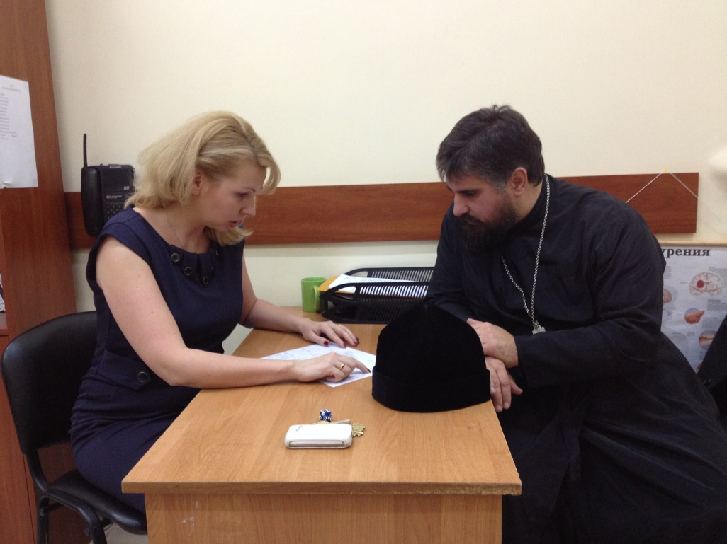
Нам важен каждый!
Для каждого зависимого разрабатывается индивидуальная программа реабилитации, с учетом уровня реабилитационного потенциала, привлекаются специалисты.

Slide 13
Следует помнить, что существуют различные причины, по которым окормляемый попробовал впервые наркотик. Здесь требуются специальные психологические навыки, некое чутье при общении с зависимым.
Священник должен относиться к зависимому как к любому другому человеку, страдающему каким-либо серьезным заболеванием.

Slide 14
Повышение роли священника в процессе реабилитации
Обучение священников практическим техникам и методам раннего выявления и профилактики распространения наркомании и алкоголизма среди населения.
Спецкурсы в программы духовного образования для будущих пастырей

Slide 15
Создание эффективной системы логистики пациента
Человек, страдающий зависимостью от ПАВ, обращается в Православный приход
Специализированная
помощь
+
православно-ориентированные групповые занятия
со священником
«Православный реабилитационный центр «Жемчужное»
или
«Реабилитационная православная община Св.Иоана Русского»

Slide 16
Пастырское попечение вне прихода
Посещению наркозависимых в больнице,
в реабилитационном и наркологических центрах
Окормление родственников
Особый случай — вопрос о вступлении в брак лиц, из которых одно находится на реабилитации, а другое об этом информировано и желает вступления в такой брак. Оба будущих супруга, в случае решимости вступить в брак, должны ясно понимать, что существует риск.
Пастырю в этой ситуации следует сделать все возможное, чтобы такое решение не было лишь результатом временной эмоциональной реакции: оно должно быть взвешенным, ответственным, духовно и нравственно мотивированным.

Slide 17
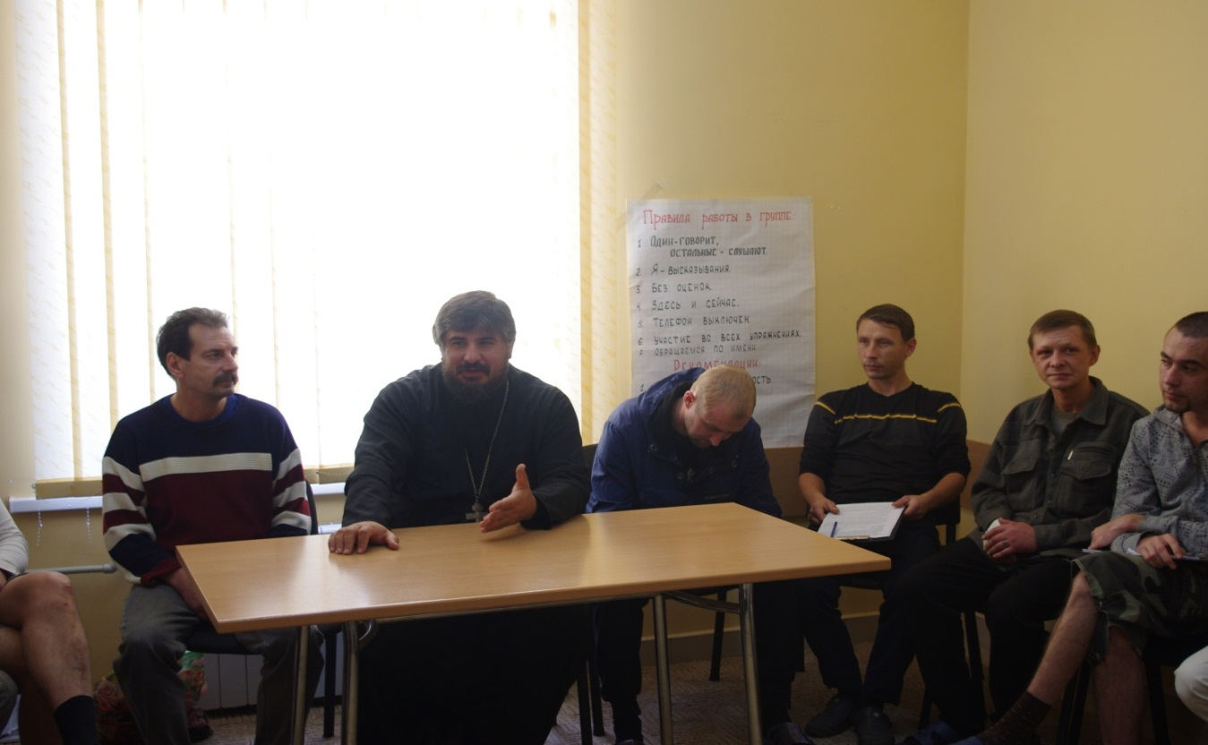
Нравственно-духовная переориентация зависимых в процессе медико-социальной реабилитации
Координатор взаимодействия с РПЦ – медицинский психолог
Организация еженедельных встреч опекаемых с православным священником

Slide 18
Духовник реабилитационного процесса
Духовник находится также в центре реабилитационного процесса:
Он является предстоятелем на Евхаристии, пастырь всей церковной общины и молитвенник.
Все клирики и служители храма, местные и приезжие прихожане, проходящие реабилитацию воспитанники находятся под его духовным окормлением и пастырским руководством.
Его слово является окончательным при принятии всех значимых решений на приходе или в обители, на все испрашивается его благословение.
Определяет все ключевые моменты жизни церковной общины
Принимает наиболее важные решения относительно реабилитационного процесса, являясь непосредственным духовным руководителем каждого из наркозависимых воспитанников,

Slide 19
Духовник при этом должен быть свободен от выполнения духовно менее значимых компонентов реабилитации.
Ему следует контролировать процесс в целом, для чего не следует чрезмерно погружаться в детали.
Желательно, чтобы он участвовал в реабилитации по «свободному графику», то есть мог проводить группы давать и принимать задания, проводить кинообсуждения
Когда священническое служение потребует его присутствия в другом месте, он мог бы без ущерба для процесса на более или менее длительное время отлучиться.
У него должны быть заместители и помощники в реабилитации, готовые его во время отсутствия заменить во всем, кроме духовнического служения.

Slide 20
Психологическая работа с родственниками пациентов, с родителями, имеющих детей с эпизодами употребления ПАВ
Пастырское сопровождение родственников зависимых
(попечение о созависимых)
Коррекция основных проблем деструктивных семей
Обучение членов семьи способам мотивирования пациента на трезвость и здоровый образ жизни

Slide 21
Основные приницпы церковной реабилитации
Результат действия Божественной благодати
Включение реабилитационного процесса в жизнь церковной общины
Профессионализм членов церковной общины, участвующих в реабилитации

Slide 22
Спасибо за внимание!
Забавнов Сергей
Аспирант СПбПДА

